Slide 1
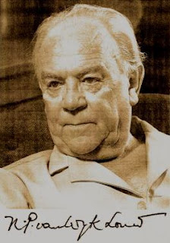
Die eerste “Vroegherfs”
Interteks
Deur: NP Van Wyk Louw

Slide 2
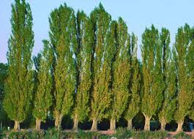
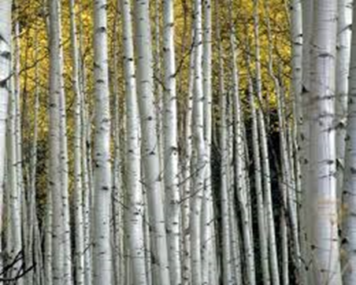
Vroegherfs – NP van Wyk Louw
Die jaar word ryp in goue akkerblare,
in wingerd wat verbruin, en witter lug
wat daglank van die nuwe wind en klare
son deurspoel word; elke blom word vrug,
tot selfs die traagstes; en die eerste blare val
so stilweg in die rook-vaal bos en laan,
dat die takke van die laan populiere al
teen elke ligte môre witter staan.
O Heer, laat hierdie dae heilig word:
laat alles val wat pronk en sierraad was
of enkel jeug, en vér was van die pyn;
laat ryp word, Heer, laat U wind waai, laat stort
my waan, tot al die hoogheid eindelik vas
14 en nakend uit my teerder jeug verskyn.
Siklus van sonnette
Wat beteken die gedig??
“...teen elke ligte môre witter staan.”
..die laan populiere …”
Uit: “Vier gebede by jaargetye in die Boland” uit die bundel “Die halwe kring” (1937).

Slide 3
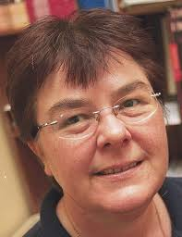
Vroegherfs
p. 156
Deur: Joan Hambidge

Slide 4
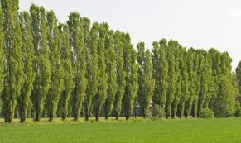
Pre-lees
Wat sê die titel “Vroegherfs” vir jou?
Wat assosieer jy met herfs?

Slide 5
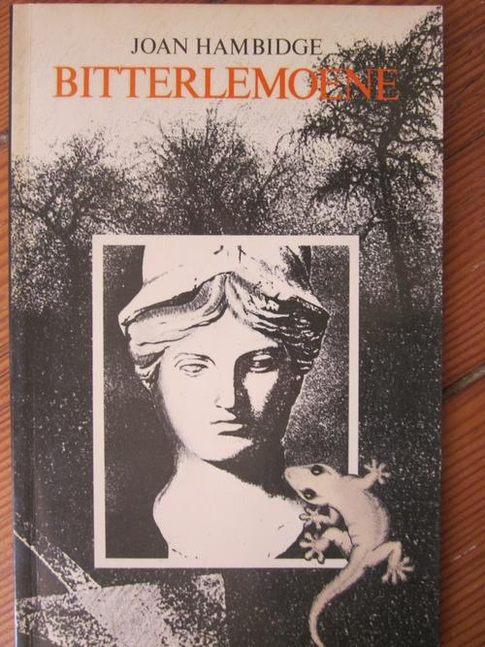
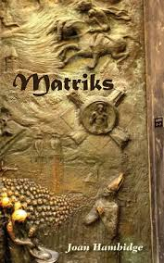
Bundels en romans

Slide 6
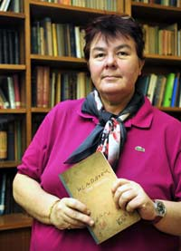
Oor die digter
Joan Hambidge
Gebore in Aliwal-Noord
Studeer aan die Universiteite van Stellenbosch en Pretoria
Verwerf ‘n doktorsgraad aan die Rhodes Universiteit
Tans professor in Afrikaans en Nederlandistiek aan die UK
Bied ook ‘n MA-kursus in Kreatiewe Skryfwerk aan
Verwerf verskeie pryse vir haar poësie
Skryf ook verskeie romans
Rubriekskrywer
Vertaler
Literêre teoretikus
Resensent
Kritikus
DIGTER

Slide 7
slustes: die oortreffende trap van “slu”, wat skelm of slinks beteken.
Vroegherfs – Joan Hambidge
Die jaar word ryp in wrede ontnugtering,
in woede wat verkil, en bitter idees
wat daglank deur my nuwe minagting
uitgespoel word; alle idees word reëls,
tot selfs die slustes; en die eerste beelde val
so stilweg in my donker depressiewe drome uit
sodat die dendriete in my brein al
teen elke ligte môre ooreis, ópspruit.
O muses, laat hierdie dae nooit verbygaan:
laat alles val wat poësie of stilte verbreek
of cliché is, en vér was van die pyn;
laat ryp word, muses, laat jul verwoesting nimmer taan,
vir ewig, tot al my demone afgebreek
word in relevante, tydgebonde skyn.
Betekenis
dendriete: die vertakte uitsteeksel van ‘n neuron in die brein; die akson van een neuron stuur boodskappe wat ontvang word deur die dendriete van ander neurons
depressiewe - neerdrukkende
cliché: afgesaagde, holruggeryde uitdrukking
Muses is in die Griekse mitologie die godinne van die skone kunste wat kunstenaars inspireer.
relevante: toepaslike, betekenisvolle

Slide 8
 | Vroegherfs – Joan Hambidge
1 | Die jaar word ryp in wrede ontnugtering, | a | 1
2 | in woede wat verkil, en bitter idees | b | 2
3 | wat daglank deur my nuwe minagting | a | 3
4 | tot selfs die slustes; en die eerste beelde val | b | 4
5 | uitgespoel word; alle idees word reëls, | c | 5
6 | so stilweg in my donker depressiewe drome uit | d | 6
7 | sodat die dendriete in my brein al | c | 7
8 | teen elke ligte môre ooreis, ópspruit. | d | 8
9 | O muses, laat hierdie dae nooit verbygaan: | e | 1
10 | laat alles val wat poësie of stilte verbreek | f | 2
11 | of cliché is, en vér was van die pyn; | g | 3
12 | laat ryp word, muses, laat jul verwoesting nimmer taan, | e | 4
13 | vir ewig, tot al my demone afgebreek | f | 5
14 | word in relevante, tydgebonde skyn. | g | 6
Sonnetvorm
nie aparte kwatryne
OKTAAF =
beeld
deurlopend
nie aparte tersines
SEKSTET =
toepassing

Slide 9
‘n Gedig oor die poësie.
Die spreker verwoord persoonlike ervarings
Sy beleef ‘n jaar waarin haar “wrede ontnugtering” en die “woede” wat dit impliseer, langsamerhand “verkil”
Sy ervaar ‘n “nuwe minagting”; ‘n minagting wat dus anders geword het as wat dit aanvanklik was.
Dis ‘n minagting wat daagliks “bitter idees” “uitspoel” wat almal “reëls” word.
By hulle sluit die “eerste beelde” (metafore) aan wat uit haar “depressiewe drome” “val”.
Die beelde kom vir die eerste keer sedert sy ontnugtering en woede ervaar het uit haar onbewuste (haar “drome”) by haar op en vra haar om hulle in ‘n gedig te gebruik.
Vroegherfs – Joan Hambidge
Die jaar word ryp in wrede ontnugtering,
in woede wat verkil, en bitter idees
wat daglank deur my nuwe minagting
uitgespoel word; alle idees word reëls,
tot selfs die slustes; en die eerste beelde val
so stilweg in my donker depressiewe drome uit
sodat die dendriete in my brein al
teen elke ligte môre ooreis, ópspruit.
O muses, laat hierdie dae nooit verbygaan:
laat alles val wat poësie of stilte verbreek
of cliché is, en vér was van die pyn;
laat ryp word, muses, laat jul verwoesting nimmer taan,
vir ewig, tot al my demone afgebreek
word in relevante, tydgebonde skyn.
Watter woorde
in die gedig
verwys na die
Digkuns?

Slide 10
BESPREKING
Daar is ‘n oorgang in die 9de reël; ‘n verandering van een of ander aard wat die eerste 8 reëls in ‘n ander lig stel.
Sy roep die “muses” in die oorgangsreël aan om haar te inspireer om haar gedig te skryf.
Hambidge vra hulle om haar nie te verlaat nie, maar aan haar genoeg woorde en beelde te skenk om oor haar gemoedstemmings te skryf totdat sy dit vernietig (“afgebreek”) het.
Sy slaag daarin om ‘n bestaande gedig te omskep en ‘n eie betekenis te gee.
Dis ‘n gedig waarin ‘n obsessiewe digter haar vry skryf van die demone.
Die digter sê nie dat haar demone vir goed verdryf is nie.
Sy het hulle nodig, want demone inspireer ook gedigte.
Die gedig is ‘n parodie (‘n lagwekkende nabootsing van ‘n ernstige gedig), maar hierdie gedig is ernstig.

Slide 11
BESPREKING
Die spreker bly in albei gedigte op die agtergrond en maak hom/haar net kenbaar deur die persoonlike toon, die verwoording van innerlike ervarings en die gebruik van die besitlike vnw.
Louw gebruik dit eers in die laaste reël van sy sonnet: “my teerder jeug”
Hambidge gebruik dit 4 keer: “my … minagting”, “my … drome”, “my brein”, “my demone”.

Slide 12
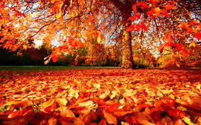
Post-lees
Post-lees
Voldoen Hambidge se gedig
aan die verwagting wat die
titel by jou geskep het?

